Slide 1
过程与产品质量保证(PQA)
Process and Product Quality Assurance

Slide 2
主题
Ⅰ PQA的概述
Ⅱ CMMI模型中的PQA

Slide 3
PQA概述

Slide 4
QA与QC
 | QC | QA
执行人 | 技术专家 测试人员 PM | QA人员
检查对象 | 工作产品 过程 | 工作产品 过程
参照物 | 需求 技术规格 质量目标 | 标准规范
关注点 | 产品的内在质量 过程的性能 | 产品与过程对于标准的符合性
有效性 | 直接作用在产品上 | 直接作用在过程上，间接作用在产品上
手段 | 测试 评审 SPC技术等 | 检查
管理假设 | 产品有缺陷，应尽早发现缺陷 | 过程可以预防产品缺陷
时效性 | 就事论事 | 长期性，要分析根本原因，是文化的建设，通过过程保证产品质量

Slide 5
QA的客观性
QA要独立于项目组
- 专门的QA组织
- QA职责内嵌入项目组中，必须保证兼职QA人员熟
悉QA原理，并且不能对参与的项目实施QA活动
QA要有独立的汇报渠道
- 不能解决的问题，逐级上报来解决

Slide 6
CMMI中的PQA

Slide 7

PQA的目的
把对过程及其相关工作产品的客观的洞察结果提供给项目的开发人员和管理人员

Slide 8
PQA的特定目标和特定实践
目标 Goals | 实践 practices
SG1：客观地评价过程和工作产品 | SP1.1 客观地评价过程
 | SP1.2 客观地评价工作产品
SG2：提供客观而深刻的理解 | SP2.1 沟通并确保不符合性问题得到解决
 | SP2.2 建立记录

Slide 9
PQA的活动-1
培训、指导
- 协助EPG培训
- 工具
- 流程
- 方法
- 项目运行过程中关于流程、模版的指导
项目运行过程中随时辅导，贯穿项目的生命周期
建立质量文化也是QA的重要工作之一

Slide 10
PQA的活动-2
制定PQA计划
- 根据项目计划制定PQA计划
项目启动开始制定PQA计划
随项目计划调整

Slide 11
PQA的活动-3
检查工作产品
- 按照PQA计划，检查项目工作产品
- 工程类文档
- 管理类文档
- 代码
…
产品交付之前要进行审计；
检查单是QA的重要工具

Slide 12
PQA的活动-4
检查过程/活动
- 按照PQA计划，检查项目过程/活动
- 过程执行情况
- 评审、变更、建基线、周例会等活动
…
公司的流程、规范是QA执法的依据

Slide 13
PQA的活动-5
与项目相关人员沟通解决不符合问题
- 发现不符合问题后首先通告相关人，并跟踪、指导、协助问题解决
- 遇到不能解决的问题，上报更高层级经理解决
不符合问题处理
- 修改问题
- 修改流程、指南、规范等
- 取得豁免权
问题分类
- 轻微
- 一般
- 严重
考虑是否能从不符合问题中得出一些质量趋势

Slide 14
PQA的活动-6
记录PQA活动
- PQA周报\月报
- 检查单
- 不符合问题状态跟踪
分析不符合问题
- 趋势
- 分类

Slide 15
PQA活动-7
提出过程改进建议
- QA战斗在项目的第一线，QA最有资格和义务提出过程改进建议
可能的改进建议：
- 过程适用性不好
- 模板需要改进

Slide 16
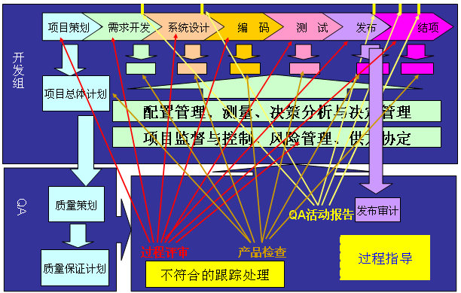
QA在项目生命周期的活动图

Slide 17
总结
Objectively Evaluate Processes and Work Products
Objectively
Evaluate
Processes
Objectively
Evaluate
Work
Products
& Services
Reports and Records
Provide Objective Insight
Communicate
and Ensure
Resolution of
Noncompliance
Issues
Establish
Records
Relevant Stakeholders

Slide 18
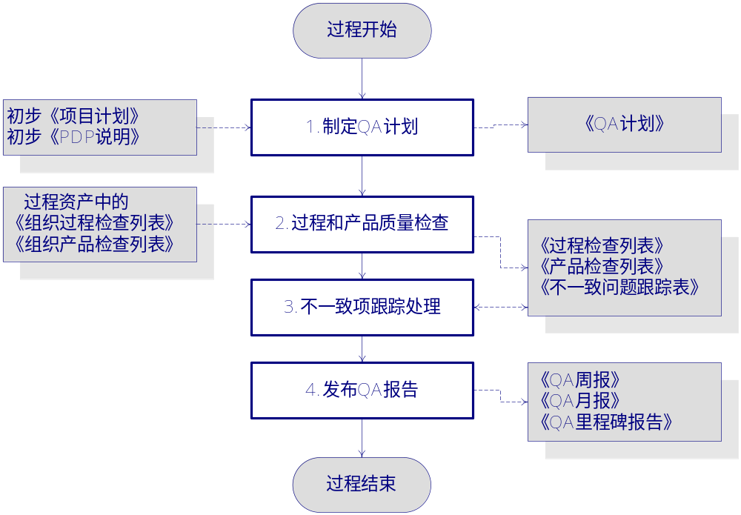
PQA过程示例

Slide 19


问题与回答

